Slide 1


Slide 2


Slide 3




Em thích bộ phim vừa rồi không? Ngoài bộ phim hoạt hình vừa xem, em còn thích bộ phim nào nữa?
Muốn các bạn biết về bộ phim em yêu thích, em sẽ làm gì?

Slide 4



Thứ … ngày … tháng … năm …
Notes:
Ai trong chúng ta cũng đã từng xem những bộ phim hay, đã thích thú hay xúc động trước những cảnh phim thú vị. Trong tiết học này, các em sẽ được giới thiệu một bộ phim mà các em yêu thích, được nói về những điều mà bộ phim đó khiến các em ấn tượng.

Slide 5



Yêu cầu: Giới thiệu một bộ phim mà em yêu thích.

Slide 6
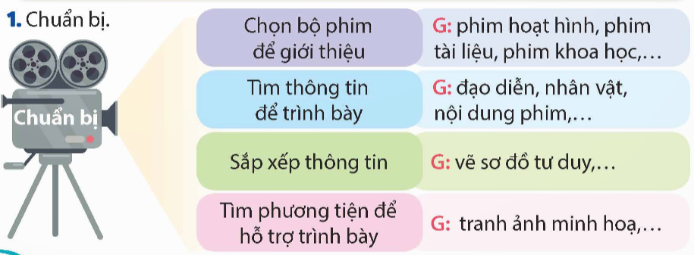
1. Chuẩn bị.

Slide 7
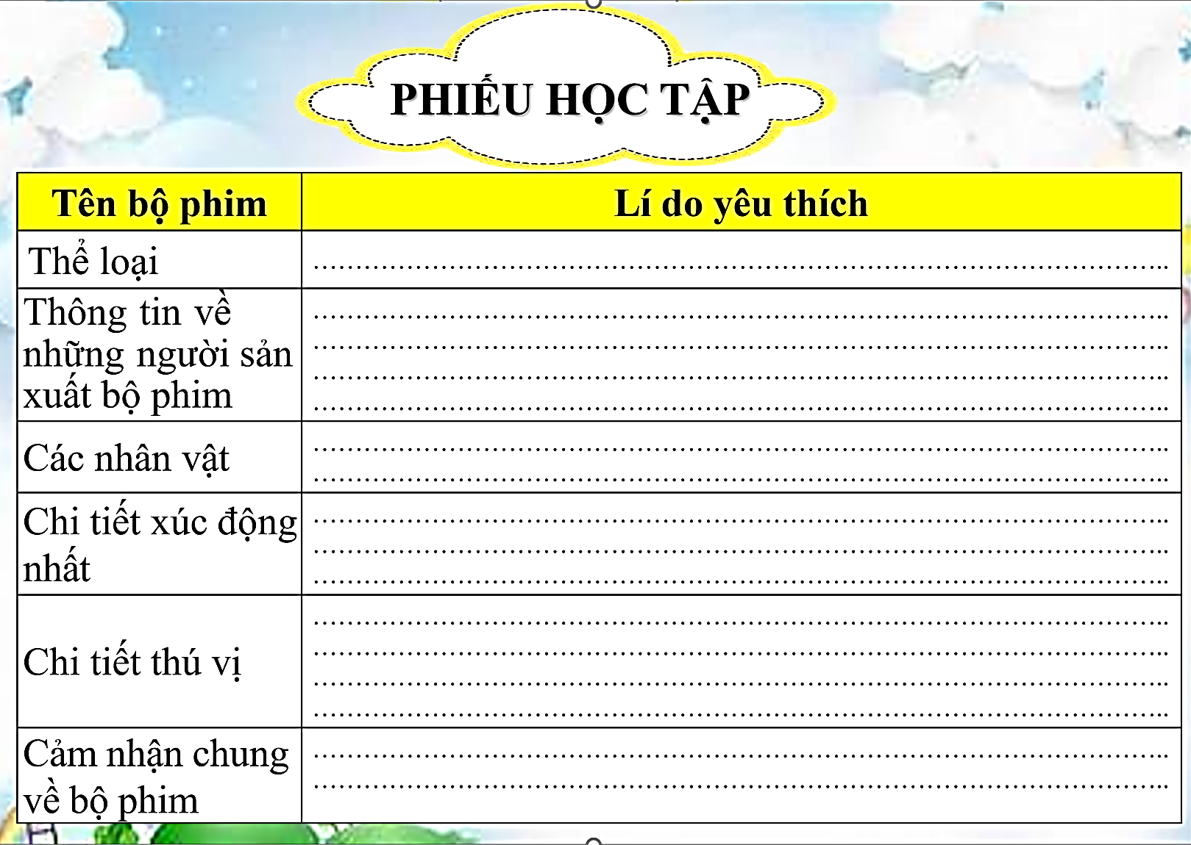
Hoàn thành phiếu học tập

Slide 8
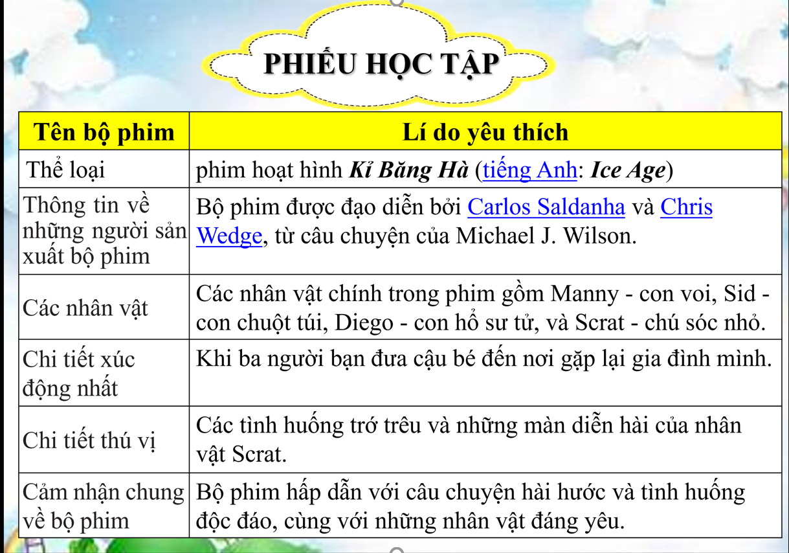

Slide 9
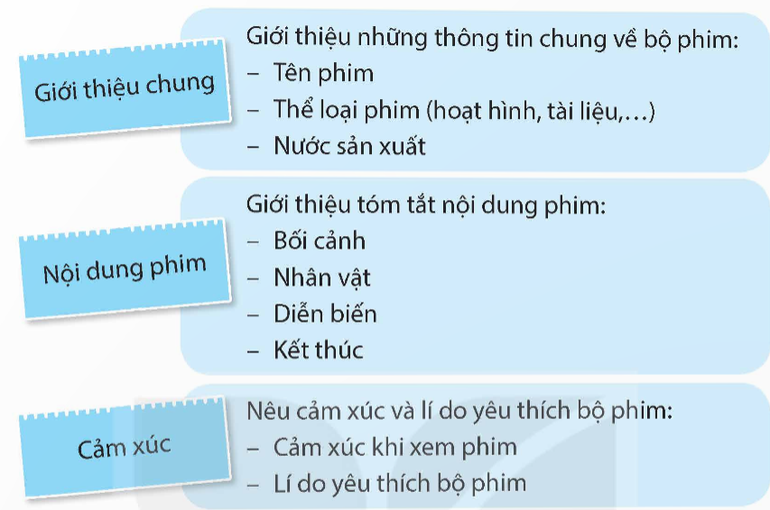
2. Trình bày

Slide 10
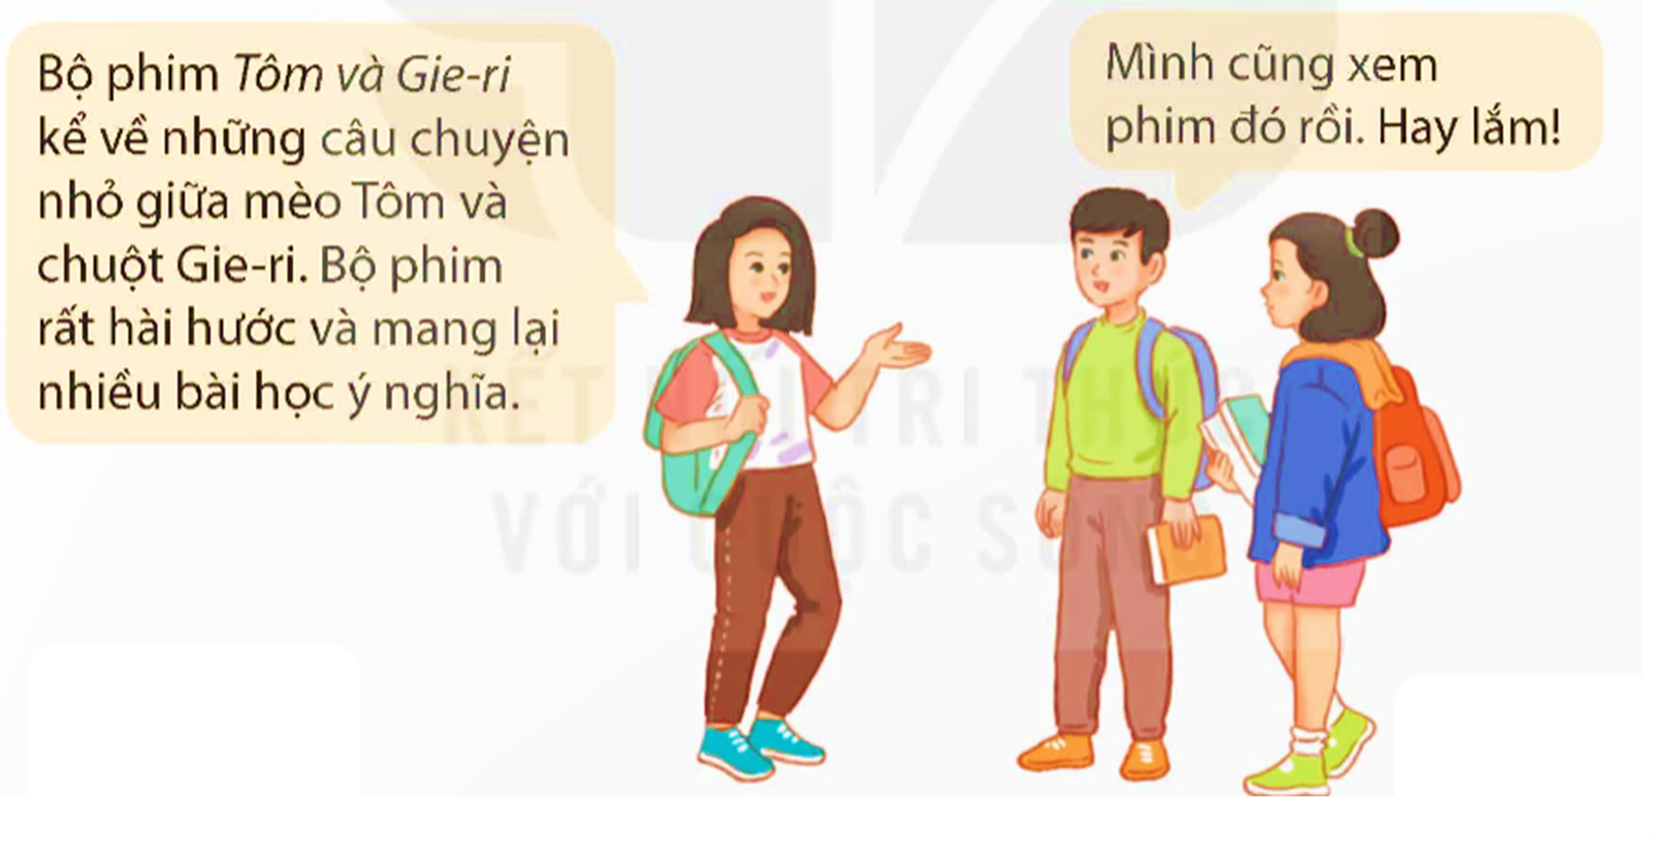

Slide 11
* Giới thiệu chung: giới thiệu những thông tin chung về bộ phim:
+ Tên phim: Kỷ Băng Hà – tên Tiếng Anh: Ice Age: Collision Course
+ Thể loại phim: Hoạt hình, hài hước, phiêu lưu
+ Nước sản xuất: Mỹ
* Nội dung phim: Giới thiệu tóm tắt nội dung phim:
+ Bối cảnh: Diễn ra trong thời kỳ băng hà, khi các loài sinh vật sống cố gắng vượt qua những thách thức và tìm kiếm sự sinh tồn. Trong phần thứ năm của loạt phim Ice Age, câu chuyện xoay quanh nhóm bạn bao gồm Manny, Sid, Diego và những nhân vật yêu thích khác.
+ Nhân vật: Các nhân vật chính trong phim gồm Manny - con voi, Sid - con chuột túi, Diego - con hổ sư tử, và Scrat - chú sóc nhỏ.
+ Diễn biến: Trong cuộc hành trình của mình, nhóm bạn phải vượt qua nhiều khó khăn và nguy hiểm, đối mặt với tâm bão vũ trụ và những trở ngại không ngờ. Họ cũng gặp gỡ và hợp tác với những nhân vật mới để tìm cách ngăn chặn tận diệt thế giới.

Slide 12
+ Kết thúc: Cuối cùng, nhóm bạn thành công trong việc cứu vãn trái đất khỏi nguy cơ tâm bão vũ trụ. Họ học được giá trị của lòng đoàn kết và bạn bè trong việc vượt qua mọi khó khăn.
* Cảm xúc: Nêu cảm xúc và lí do yêu thích bộ phim:
+ Cảm xúc khi xem phim: Bộ phim mang đến cho khán giả cảm xúc hài hước, vui nhộn và hồi hộp trong suốt cuộc hành trình đầy phiêu lưu của nhóm bạn. Các tình huống trớ trêu và những màn diễn hài của nhân vật Scrat luôn khiến khán giả cười thả ga.
+ Lí do yêu thích bộ phim: Bộ phim hấp dẫn với câu chuyện hài hước và tình huống độc đáo, cùng với những nhân vật đáng yêu. Phim mang thông điệp về tình bạn, lòng đoàn kết và quyết tâm vượt qua mọi khó khăn. Đồng thời, kỹ năng hoạt họa tuyệt vời và âm nhạc cuốn hút cũng là một trong những lý do khiến bộ phim trở thành một sự lựa chọn yêu thích của khán giả.

Slide 13

3. Đánh giá

Slide 14


Slide 15


Kể cho người thân nghe nội dung vở kịch Sự tích chú Tễu. Trao đổi với người thân về ý nghĩa của vở kịch.
Em kể cho người thân nghe nội dung vở kịch Sự tích chú Tễu. Trao đổi với người thân về ý nghĩa của vở kịch: Chú Tễu là một hình tượng mang lại nhiều tiếng cười. Bản thân chú Tễu cũng là người ngoan ngoãn, nhân hậu, biết suy nghĩ và làm điều tốt, việc thiện. Hiện thân con rối chú Tễu cho thấy con người Tễu sẽ còn mãi, luôn đem đến niềm vui cho mọi người.

